Slide 1
ランチセミナー

Slide 2
最近考えていることと研究の話を少しします
主に GNN × 他領域 の話です

Slide 3
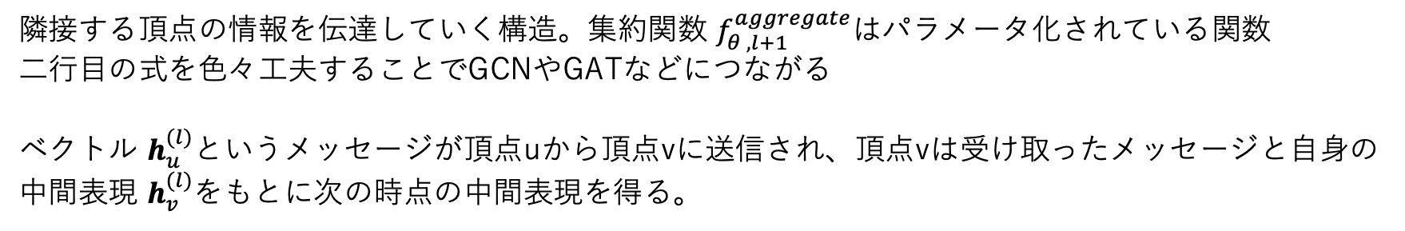
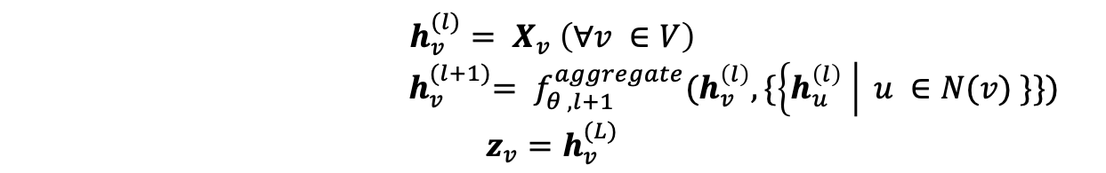
メッセージパッシングによるGNNの定式化
$$h_{v}^{(l)}= X_{v} \left(∀v ∈V\right)$$
$${ h}_{v}^{(l+1)}= f_{θ , l+1}^{aggregate}(h_{v}^{\left(l\right)}, \{\left\{h_{u}^{\left(l\right)} \right| u ∈N(v) \}\})$$
$$z_{v}=h_{v}^{(L)}$$
隣接する頂点の情報を伝達していく構造。集約関数 $f_{θ , l+1}^{aggregate}$はパラメータ化されている関数
二行目の式を色々工夫することでGCNやGATなどにつながる
ベクトル $h_{u}^{(l)}$というメッセージが頂点uから頂点vに送信され、頂点vは受け取ったメッセージと自身の
中間表現 $h_{v}^{(l)}$をもとに次の時点の中間表現を得る。

Slide 4
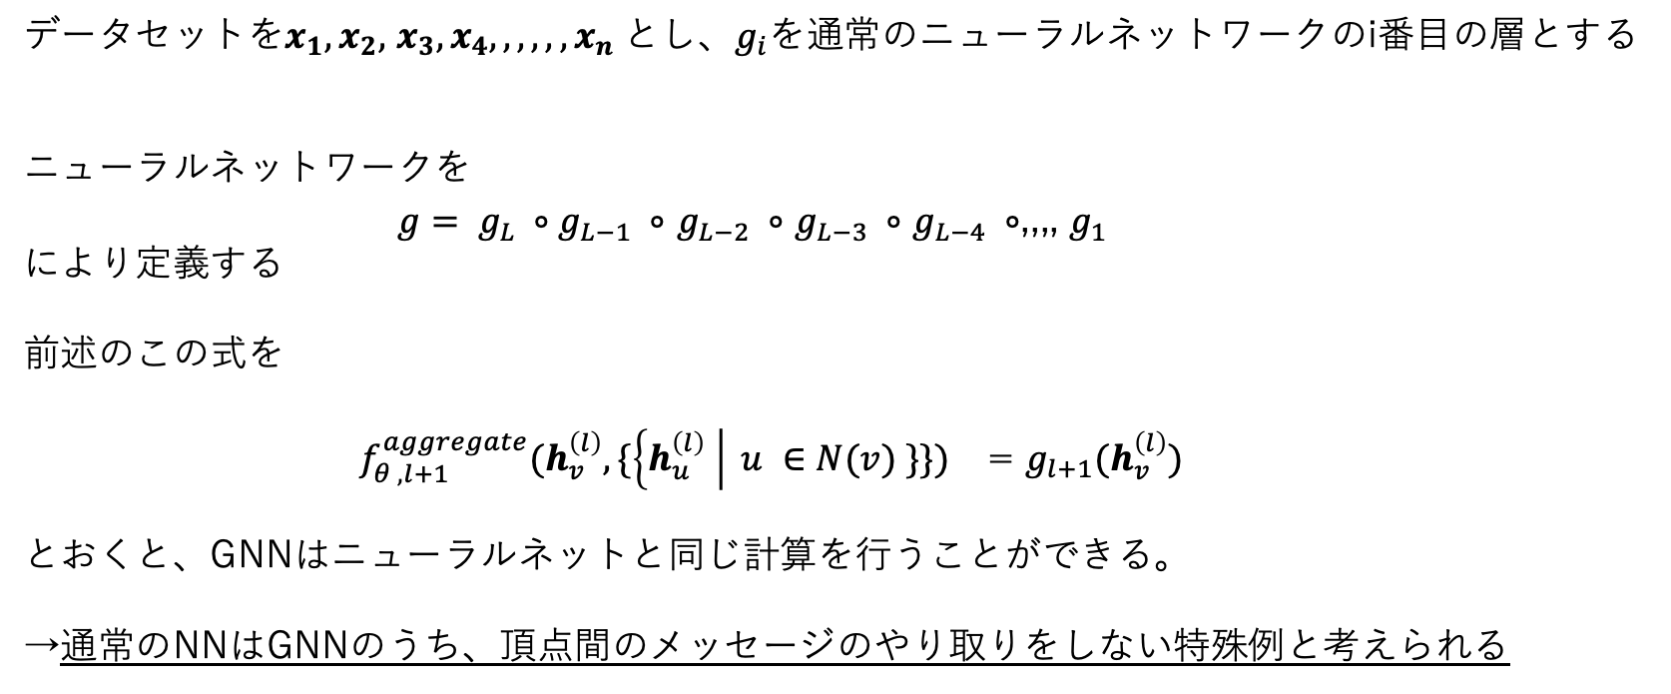
この定式化は一般的で、NNを特殊な例として含んでいる？
データセットを$x_{1},x_{2},$ $x_{3}, x_{4}, ,,,,,x_{n}$とし、$g_{i}$を通常のニューラルネットワークのi番目の層とする
ニューラルネットワークを
$g= g_{L} ∘g_{L−1} ∘$ $g_{L−2} ∘$ $g_{L−3} ∘$ $g_{L−4} ∘$,,,, $g_{1}$
により定義する
前述のこの式を
${ f}_{θ , l+1}^{aggregate}(h_{v}^{\left(l\right)}, \{\left\{h_{u}^{\left(l\right)} \right| u ∈N(v) \}\})$ = $g_{l+1}(h_{v}^{\left(l\right)})$
とおくと、GNNはニューラルネットと同じ計算を行うことができる。
→通常のNNはGNNのうち、頂点間のメッセージのやり取りをしない特殊例と考えられる

Slide 5
${ f}_{θ , l+1}^{aggregate}(h_{v}^{\left(l\right)}, \{\left\{h_{u}^{\left(l\right)} \right| u ∈N(v) \}\})$ = $g_{l+1}(h_{v}^{\left(l\right)})$
第二引数の無視による等式化だが、グラフから辺を取り除くことでもメッセージのやり取りは無効化できる
→ 辺の存在しないグラフに対するGNN＝通常のNN である
つまりGNNは少なくとも通常のNN以上の表現力を持つ。
データの間に有益な関係があるならエッジとして扱うことで、その関係を抽出できる
辺にノイズがあったら無視できる など性能を保つことができる
これを用いることで、有用なニューラルネットがすでに存在するタスクにメッセージパッシングの機能を付加した
GNNを設計することで性能を改善できる可能性がある
で、色々やってみた

Slide 6
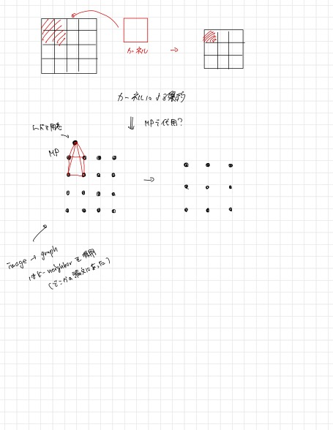
CNNのカーネル

Slide 7
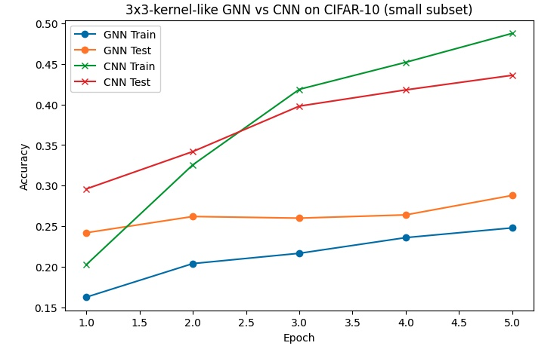
結果
カーネルの部分をそのままgnnに変えただけ
それ以外は同じ
特段精度向上はなし
もっと工夫は必要
長期依存などがある場合の画像認識の場合は
有効かも

Slide 8
オーバースムージング
一般的に2-4層のgnnでオーバースムージングが起こると言われている
これを何か使いたい。
オーバースムージングしている指標をAとする。Aの値の大きさで平滑化具合を測れるとする
このAの大きさをみることにより異常検知などはできないか

Slide 9
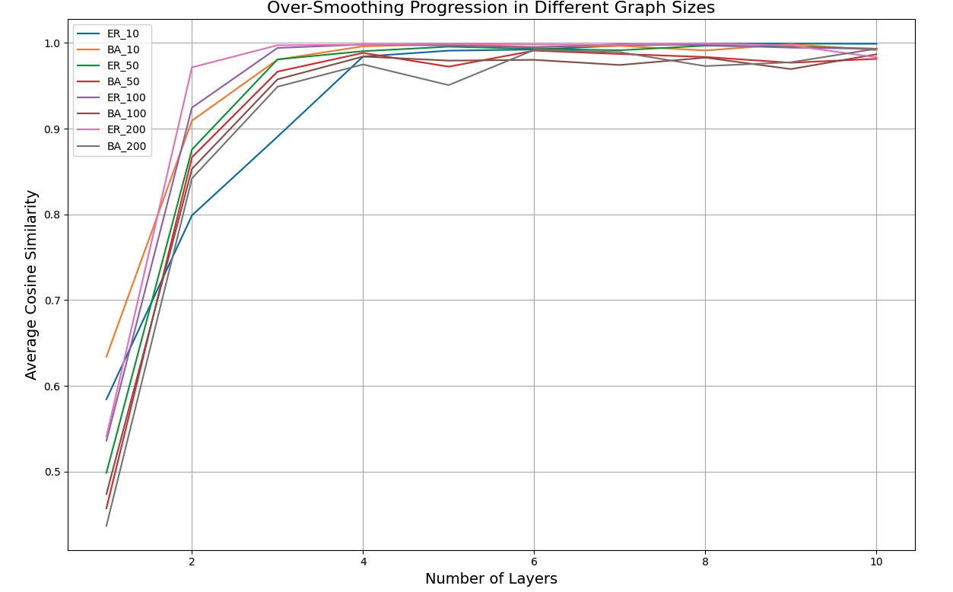
どんなサイズのグラフでも4層では
必ずオーバースムージング
コサイン類似度

Slide 10
実験
gnnを何層か行った後の特徴量をクラスタリングして、クラスタ中心からの閾値を超えるノードを異常とする
クラスタ中心からの距離80%に設定
グラフ作成時にランダムに異常ノードを混入、検出できるか？ （コードはo1に書いてもらった）

Slide 11
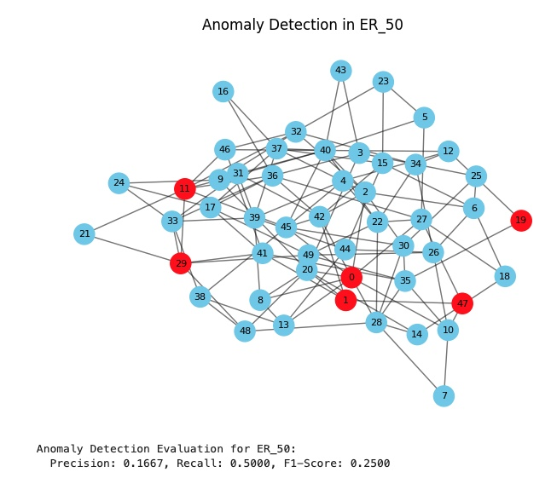
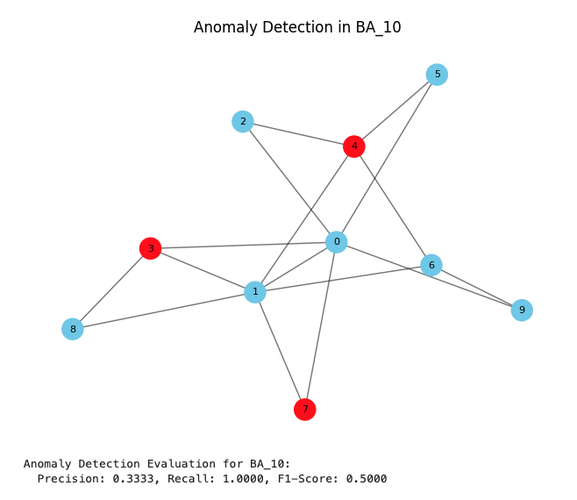
赤が異常ノード、検出率としては別に高くもない？

Slide 12
異常検知の方はアイデアとしていいのではないかとちょっと思った。
でかいデータをグラフにさえして仕舞えば、数層で異常検知ができる可能性がある

Slide 13

参考
を参考にしています

